Slide 1
Zand uit Zandvoort

Slide 2
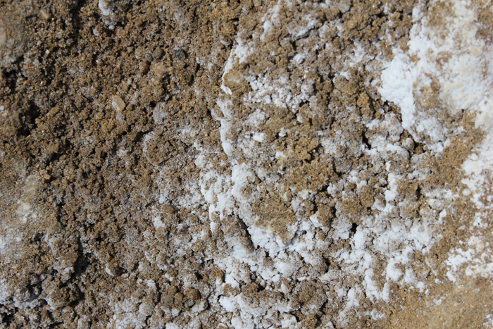
Zand van Zandvoorts zeestrand

Slide 3
Zand – zout mengsel

Slide 4
Water toegevoegd
Water
Zand-zout mengsel

Slide 5
Scheiden van Extractie
Schudden

Slide 6
Bezinken
Water-zout mengsel
Zand

Slide 7
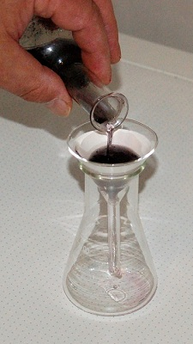
Filtreren

Slide 8
Filtreren
Filtreren
Zand
Water-zout mengsel

Slide 9
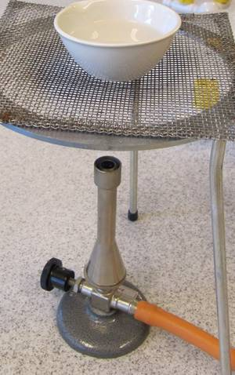
Water-zout mengsel
Indampen

Slide 10
zout
zout
zout

